Slide 2
Reflexões sobre a normativa aplicável (sem prejuízo de outras):
Art. 225 caput e parágrafo 3º c/c art. 170, VI da CRFB/1988
Art. 170. A ordem econômica, fundada na valorização do trabalho humano e na livre iniciativa, tem por fim assegurar a todos existência digna, conforme os ditames da justiça social, observados os seguintes princípios:
(...)
VI - defesa do meio ambiente, inclusive mediante tratamento diferenciado conforme o impacto ambiental dos produtos e serviços e de seus processos de elaboração e prestação
Art. 37. A administração pública direta e indireta de qualquer dos Poderes da União, dos Estados, do Distrito Federal e dos Municípios obedecerá aos princípios de legalidade, impessoalidade, moralidade, publicidade e eficiência e, também, ao seguinte: (...)
Art. 2º Para os fins desta Lei Complementar (LC nº 140/2011), consideram-se:
I - licenciamento ambiental: o procedimento administrativo destinado a licenciar atividades ou empreendimentos utilizadores de recursos ambientais, efetiva ou potencialmente poluidores ou capazes, sob qualquer forma, de causar degradação ambiental;

Slide 3
Lei Federal nº 12.527, de 18 de novembro de 2011, que dispõe sobre os procedimentos de acesso à informação previsto no inciso XXXIII do art. 5º, no inciso II do § 3º do art. 37 e no § 2º do art. 216 da Constituição da República Federativa do Brasil;
Lei Federal nº 13.460, de 26 de junho de 2017, que dispõe sobre a participação, proteção e defesa dos direitos do usuário dos serviços públicos da administração pública;
Lei Federal nº 13.709, de 14 de agosto de 2018 - Lei Geral de Proteção de Dados Pessoais (LGPD);
Lei Federal nº 14.129, de 29 de março de 2021, que dispõe sobre princípios, regras e instrumentos para o Governo Digital e para o aumento da eficiência pública
Lei nº 10.650, de 16 de abril de 2003 , que dispõe sobre o acesso público aos dados e informações ambientais existentes nos órgãos e entidades do Sistema Nacional de Meio Ambiente - Sisnama.
a Lei nº 12.965, de 23 de abril de 2014 - Lei do Marco Civil da Internet.
Integrado ao Sistema Nacional de Informação sobre Meio Ambiente (SINIMA) - inciso VII do artigo 9º da Lei nº 6.938/81 - o Portal Nacional de Licenc. Ambiental (PNLA) foi criado para agregar e sistematizar informações sobre o licenciamento ambiental e facilitar o acesso público gerado em todas as esferas de governo: federal, estadual e distrital.
Ao agregar e compatibilizar informações sobre licenciamento, o PNLA disponibiliza informações em nível de macro-estatísticas, mas não substitui o sistema do Instituto Brasileiro do Meio Ambiente e dos Recursos Naturais Renováveis (Ibama), nem tampouco dos órgãos estaduais e distrital de meio ambiente. É atribuição de cada instituição do Sisnama a inserção, o detalhamento e a atualização das informações sobre os processos de licenciamento ambiental em suas respectivas esferas de competência, divulgando-as em seus próprios sistemas de informação.

Slide 4
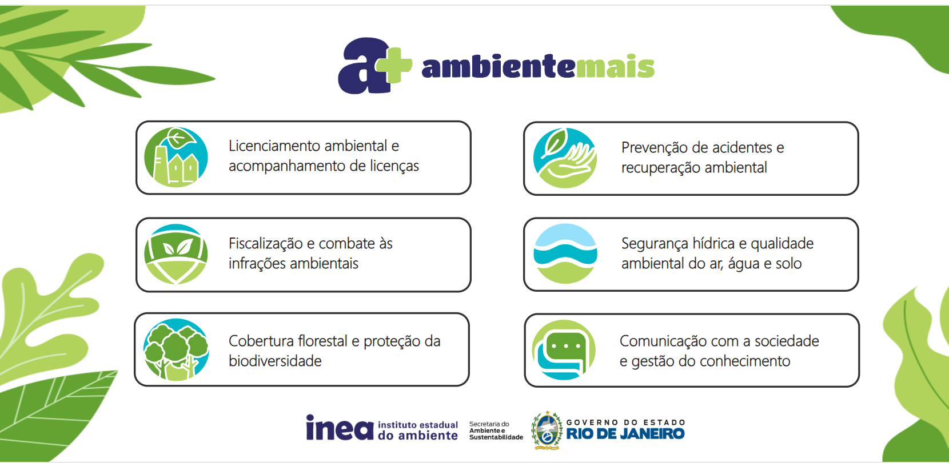
- a Lei Estadual nº 9.128, de 11 de dezembro de 2020, que dispõe sobre a transformação digital dos serviços públicos no âmbito do Estado do Rio de Janeiro;
Decreto Estadual nº 48.449, de 04 de abril de 2023, que estabelece a Política de Gestão e Controle do Programa de Dados Abertos do Estado do Rio de Janeiro;

Slide 5
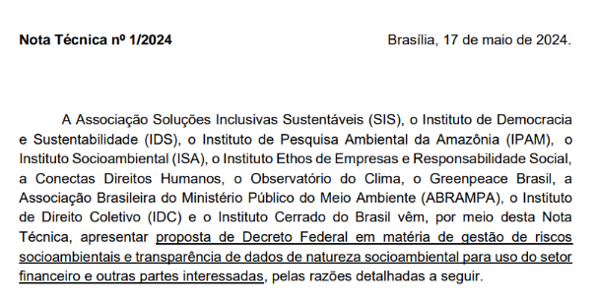
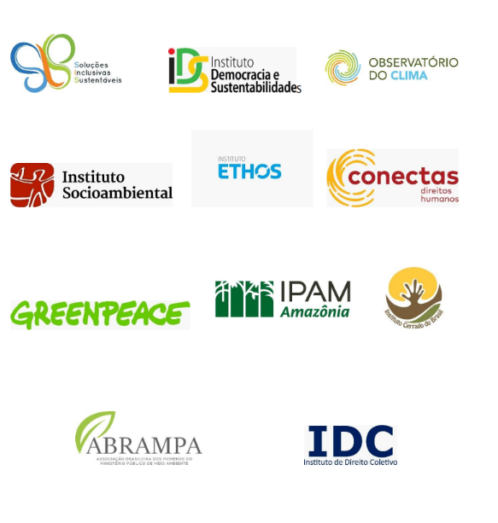
Proposta de Decreto Federal em matéria de gestão de riscos socioambientais e
sugestão de Resolução do Conselho Nacional do Meio Ambiente (CONAMA) sobre transparência de dados de natureza socioambiental para uso do setor financeiro e outras partes interessadas
(...) Além disso, a atuação do Ministério do Meio Ambiente e Mudança do Clima como ente catalisador da transparência também em nível estadual de forma alguma viola a cláusula pétrea da Federação, pois esta atuação deve se dar sobretudo para oferecer apoio técnico e facilitar a transparência ativa dos Estados-membros e do Distrito Federal, aos quais, ademais, também se aplicam os já referidos princípios constitucionais da publicidade e da eficiência. Idealmente, o tema da transparência de dados ambientais pode e deve ser tratado por Resolução do Conselho Nacional do Meio Ambiente (CONAMA), que tem competências normativas em âmbito nacional, ou seja, abrangendo as esferas federal, estadual, municipal e distrital, sugerindo-se que o Ministério do Meio Ambiente e Mudança do Clima proponha norma nesse sentido.
O documento pede ainda a criação de uma resolução do Conselho Nacional do Meio Ambiente (CONAMA) sobre transparência online de dados de natureza ambiental para uso do setor financeiro e outras partes interessadas.
https://oglobo.globo.com/google/amp/blogs/capital/post/2024/08/movimento-propoe-padronizar-regulacao-para-restringir-acesso-a-capital-por-empresas-que-causam-danos-ambientais.ghtml

Slide 6
2. Como um dos instrumentos medulares do sistema de prevenção de riscos e danos ao patrimônio natural e cultural, o licenciamento ambiental - sempre inarredável, prévio e transparente - não é opção, caridade ou veleidade administrativas. Por isso, precisa seguir, à risca e com especial zelo, os predicados procedimentais e substantivos vinculantes, estatuídos na legislação - Constituição, leis, decretos e resoluções do CONAMA e dos CONSEMAS -, negada ao Estado e aos particulares a prerrogativa de, a pretexto de eventuais benefícios financeiros ou mesmo sociais imediatos, flexibilizarem competências e exigências prescritas. Incumprimento normativo que, em si mesmo e automaticamente, ameaça o calibre da salvaguarda administrativa do meio ambiente, bem jurídico de máxima custódia, decorrência de seu feitio coletivo, infungível e transgeracional. AgInt na SLS 2940 / SP AGRAVO INTERNO NA SUSPENSÃO DE LIMINAR E DE SENTENÇA 2021/0147406-7 , DJE 20/09/2023
28. Nesse mesmo julgado, o STF adotou a orientação de que, por cuidar de matéria ambiental, o CONAMA detém amplos poderes normativos, sendo-lhe outorgada inclusive a faculdade de estipular parâmetros de proteção mais rígidos que o próprio Código Florestal: "Ao fixar parâmetros mínimos de proteção de um direito fundamental, a Lei nº 12.651/2012 não impede que as autoridades administrativas ambientais, mediante avaliação técnica, prevejam critérios mais protetivos. O que não se pode é proteger de forma insuficiente ou sonegar completamente o dever de proteção. No modelo adotado pela Política Nacional do Meio Ambiente, estabelecidas pela legislação os parâmetros mínimos de proteção, às autoridades integrantes do SISNAMA, e notadamente ao CONAMA, compete, por expressa autorização legal (Lei nº 6.938/1981), a supressão de eventuais lacunas e a complementação da legislação de regência, respeitados (i) o conteúdo material da proteção constitucional, (ii) os patamares mínimos de proteção previstos em lei, (iii) imperativos de ordem técnica, (iv) a vedação da proteção insuficiente e (v) o dever de levar em consideração as necessidades das presentes e futuras gerações
REsp 1814091 / SC, DJe 06/05/2024

Slide 7
Reflexões:
1 - Competência comum e poder de polícia
2 - Complexidade de atos (licença, outorga, ASV, CAR e etc)
3 - Sinais de alerta quanto a possível judicialização
4 - Transparência, celeridade, cooperação, eficiência e segurança jurídica
5 – Poder Judiciário e CNJ; Ministério Público e CNMP

